Slide 1
Tabulátory (Open office)
Markéta Zakouřilová

Slide 2
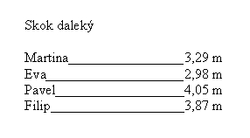
Pomocí tabulátorů (zarážek) lze vytvořit přehlednou tabulku (i bez použití funkce Tabulka).

Slide 3
Čtyři typy tabulátorů
Levý – zarovná text k levému okraji
Pravý – zarovná text k pravému okraji
Desetinný – zarovná desetinná čísla podle desetinné čárky
Středový – zarovná text na střed
Klikáním na tlačítko tabulátoru měníme jeho charakter.

Slide 4
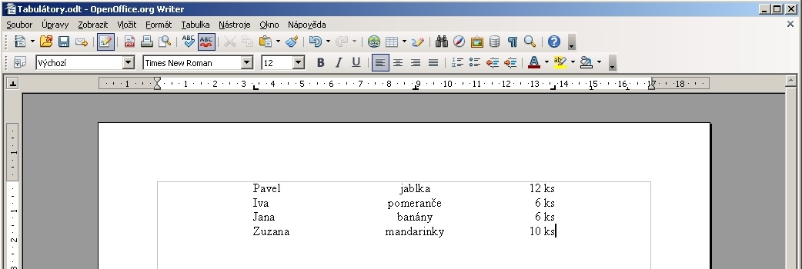
pravítko
Kliknutím na určité místo na pravítko umístíme zvolený tabulátor.
Tabulátory lze po pravítku posunovat.
Smazání tabulátoru provedeme odtažením značky tabulátoru mimo pravítko (dolů).
V naší ukázce jsme použili tabulátor levý, středový a pravý.
Při psaní textu se k následujícímu tabulátoru posuneme klávesou .
Tab

Slide 5
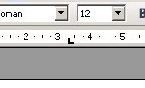
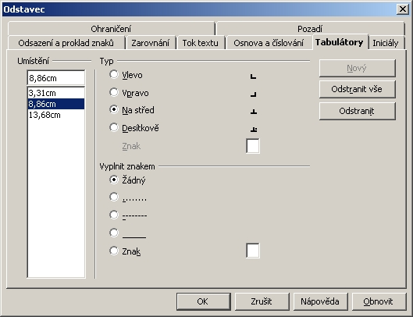
Poklepáním na značku tabulátoru na pravítku otevřeme tuto nabídku:
Zde máme seznam tabulátorů použitých v odstavci – typ a jejich umístění, které můžeme libovolně měnit nebo i odstraňovat.

Slide 6
V této ukázce jsme použili tabulátor levý a pravý.
Cílem bude vyplnit prostor před čísly např. tečkami – pro lepší orientaci v seznamu.
Označili jsme tedy celý text do bloku a poklepali na značku tabulátoru v pravítku, aby se otevřela nabídka úpravy tabulátorů.

Slide 7
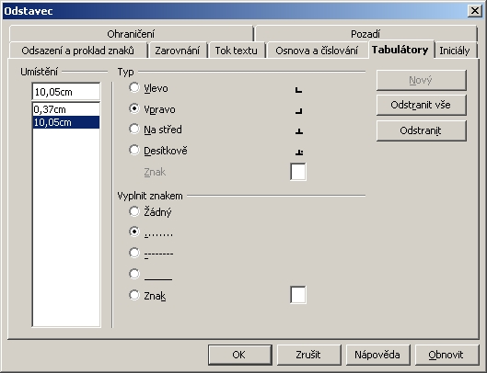
Zde vybereme pravý tabulátor.
V nabídce Vyplnit znakem vybereme tečky.
Potvrdíme…

Slide 8
A tady je výsledek!
A teď ty!
Vytvoř ve Writeru pomocí Tabulátorů „Jídelní lístek“ s uvedením gramáže porce, názvu jídla (popisu) a ceny.
Inspiruj se na internetu obrázky jídelníčků z různých restaurací a vytvoř svůj vlastní!

